Slide 1
Тема уроку
Модерна українська проза

Slide 2
Зміни в суспільно-політичному і культурному
житті кін. ХІХ – поч. ХХ ст.
Економічна криза й загострення соціальних суперечностей, подальшим розгортанням національного руху в Російській імперії.
Боротьба українського народу за своє національне самовизначення.
З’являється нове покоління діячів – “національно свідомих українців”.
1891 р. – поява першої організації молодих свідомих українців “Братства тарасівців”(І. Липа, Б. Грінченко, М. Міхновський). Учасники закликали письменників наслідувати європейські зразки.
1900 р. – Революційна українська партія у Харкові.
Західні українці утворюють перші політичні партії, кооперативи, товариства “Просвіта”, мають українські школи і наукові товариства.
Літературу вже не задовольняють форми критичного реалізму.

Slide 3
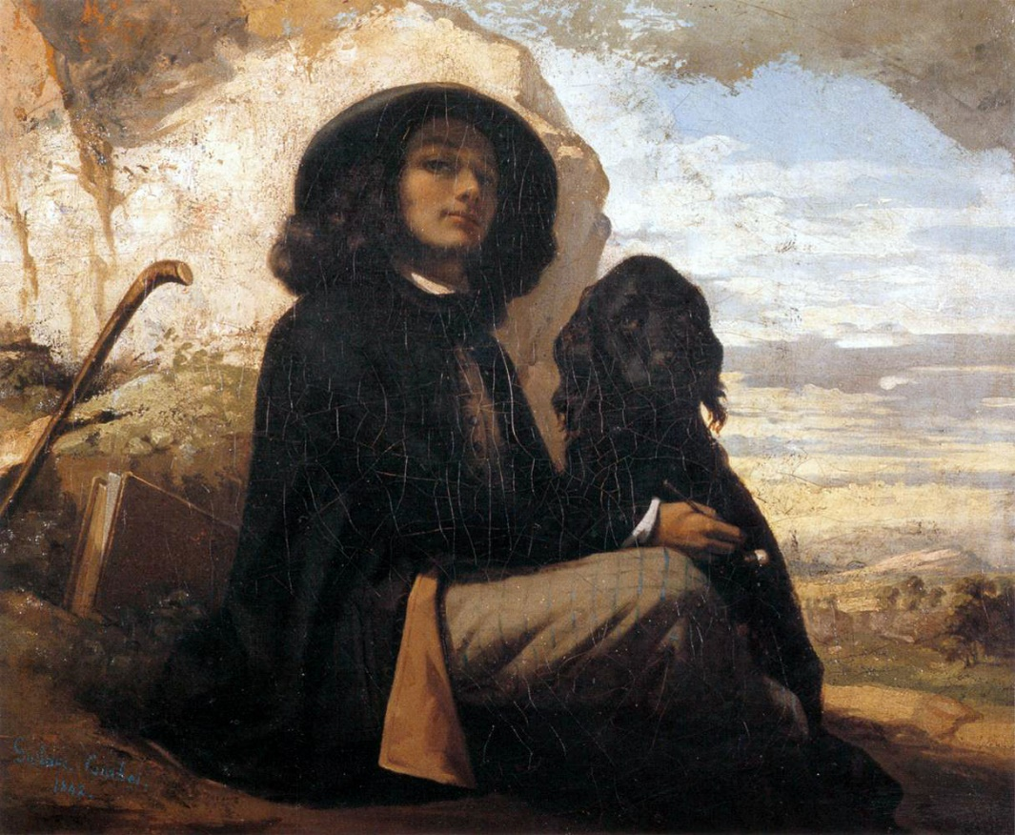
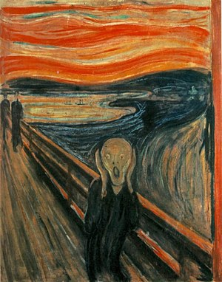
Порівняємо
Реалізм
Модернізм

Slide 4
Модернізм
(від французького moderne – “сучасний”) – комплекс літературно-мистецьких напрямів, що виникли наприкінці ХІХ ст. як заперечення натуралізму в художній дійсності, як спростування заангажованості митця і проіснували до кінця ХХ ст.
Виник у Франції, пов’язаний з іменами Ш. Бодлера, A. Рембо, П. Верлена, Е. Верхарна, М. Метерлінка, В. Брюсова, О. Блока, Р.-М. Рільке. В українській літературі модернізм набув специфічних рис, ставши перш за все рухом до новітніх європейських течій.

Slide 5
Ознаки модернізму
Інтуїтивний спосіб осягнення світу.
Індивідуалізм, зосередження на «Я» автора, героя, читача.
Посилена увага до психологізму, позасвідомих сфер душі.
Використання символу як засобу осягнення світу.
Ліризм (значна увага приділяється почуттям, емоційному стану героя).
Естетизм (краса – не тільки у формі, а й у змісті).
Умовність (через образи-символи розкриваються позасвідомі, вічні основи буття).
Волюнтаризм (культ сили волі, активності, боротьби).
Ідеологічність (пропагування певних методів перебудови та вдосконалення дійсності).

Slide 6
Течії модернізму
Символізм
Імпресіонізм
Експресіонізм
Неоромантизм
Неокласицизм
Неореалізм
Сюрреалізм та інші
Така послідовність течій існувала в європейській літературі, але в Україну модернізм прийшов пізніше, тому письменники опановували одночасно різні стилі. Саме це зумовило синкретизм різних течій у нашій літературі.

Slide 7
Український модернізм
Український реалізм був здебільшого народницьким, “селянським”, тому модерністи і висунули такі гасла:
Оновлення й розширення тем і проблем.
Відхід від переважно селянської тематики і проблематики.
Перевага індивідуального над колективним.
Перевага права особистості над абстрактними інтересами суспільства.
Проте українські митці, не поривали із соціальною тематикою, національною традицією, а поєднували її з новими західноєвропейськими віяннями

Slide 8
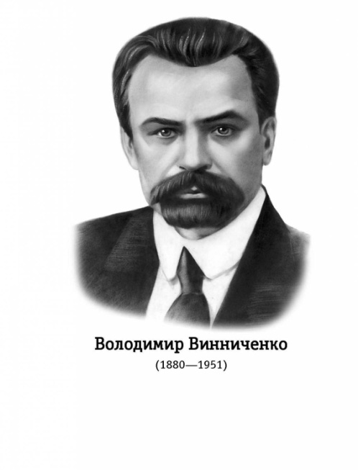
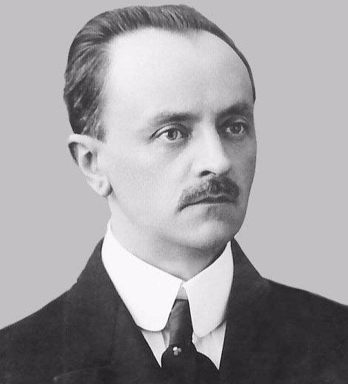
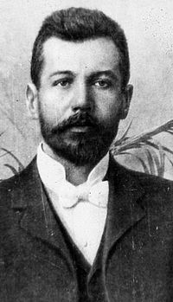
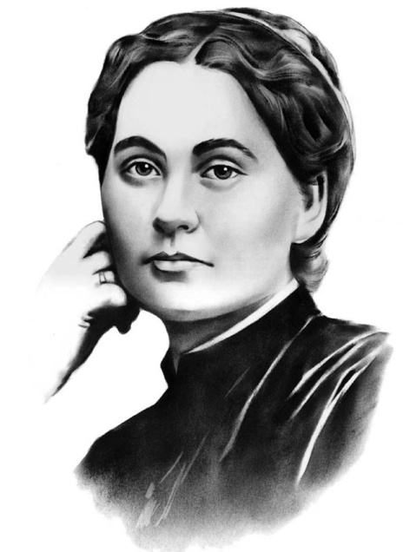
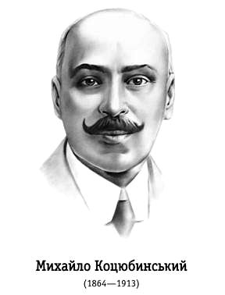
Модерністська течія
Представники (проза)
Б. Лепкий
В. Винниченко
В. Стефаник
О. Кобилянська
М.Коцюбинський

Slide 9
Особливості українського модернізму
Для творів молодих прозаїків, які в літературознавстві отримали назву «нової школи» (Ольга Кобилянська, Михайло Коцюбинський, Василь Стефаник, Володимир Винниченко, Богдан Лепкий), властиві інтелектуалізовані роздуми героїв про індивідуальні й загальнокультурні проблеми, елементи психоаналізу в розкритті характерів. На перший план виходять новітні форми й засоби зображення: міфологічні образи, символи, імпресіоністичне нюансування людських почуттів і думок.

Slide 10
Особливості українського модернізму
Для модерної української прози характерними виявилися пошуки сильної особистості, людини, яка має сміливість відстоювати власний вибір, своє природне право гідно жити, реалізувати свої здібності.
Послідовники модернізму визнавали право на існування літератури для обраних, високоінтелектуальних її читачів, навіть афішували гасло «мистецтво для мистецтва», яке митці-народники сприймали дуже критично.

Slide 11
Особливості українського модернізму
Модернізм поривав зв’язки з традиціями класичної літератури, йому був властивий активний пошук нових виражальних засобів, він звертався до новаторських для українського письменства ідей емансипації, фемінізму, ніцшеанства.
Емансипація – буквально: звільнення від залежності, вирівнювання у правах.
Фемінізм – громадські рухи за досягнення рівних прав жінок із чоловіками.
Ніцшеанство – філософська течія, започаткована німецьким ідеологом Ф. Ніцше, наріжним каменем якої був культ сильної особистості.

Slide 12
Особливості українського модернізму
Жіночі образи-характери в літературних творах уже набули цілісності й самодостатності. Героїні модерної української прози вже усвідомлювали свою потенційну рівність у правах і обов’язках із чоловіками.
Зародився культ сильної, яскравої чоловічої особистості, тобто такого літературного героя, який демонстрував би свою незламність і непоборність у найскладніших життєвих ситуаціях.

Slide 13
Як на ЗНО
У рядках П. Тичини (представника модернізму)
Йде весна
Запашна,
Квітами-перлами
Закосичена
провідним художнім засобом є
А паралелізм
Б анафора
В оксиморон
Г порівняння
Д персоніфікація

Slide 14
Завдання
Прочитайте матеріал на с. 124-125 підручника та запишіть представників українського модернізму в різних видах мистецтва.

Slide 15
Домашнє завдання
Законспектувати матеріал уроку
Дібрати цікаві факти про життя та діяльність Михайла Коцюбинського.

